Slide 1
Управленческие решения в школе
МБОУ « СШ № 17»

Slide 2
Стратегическое управление ОУ
Под стратегическим управлением школой понимается
составляющая практики внутришкольного управления;
деятельность различных субъектов управления, нацеленная на - решение наиболее актуальных для долгосрочного успеха школы стратегических задач,
- подготовку, принятие и реализацию стратегических управленческих решений и опирающаяся при этом на особое, стратегическое управленческое мышление, специфические способы работы, которые основаны на применении концепции и инструментария стратегического менеджмента как одной из ключевых парадигм современного управления.
(по Моисееву А.М.)

Slide 3
Основополагающие нормативные документы Российской Федерации в сфере образования
Федеральный закон от 29 декабря 2012 г. № 273-ФЗ «Об образовании в Российской Федерации»
Концепция долгосрочного социально-экономического развития Российской Федерации на период до 2020 года (утверждена распоряжением Правительства РФ от 17 ноября 2008 г. № 1662-р).
Стратегия инновационного развития РФ на период до 2020 года (УТВЕРЖДЕНА распоряжением Правительства РФ от 8 декабря 2011 г. NQ 2227-р).
Концепция общенациональной системы выявления и развития молодых талантов (утверждена 3 апреля 2012 года).
Notes:
Действующая программа – «Федеральная целевая программа развития образования на 2011-2015 годы» - утверждена поста­новлением Правительства РФ от 7 фев­ра­ля 2011 г. № 61 (в редакции постановления
правительства РФ от 20 декабря 2011 г. № 1034).
. Концепция модернизации дополнительного образования детей РФ на период до 2010 года определила цели модернизации дополнительного образования детей:
создание условий и механизма устойчивого развития системы дополнительного образования детей в РФ;
обеспечение современного качества, доступности и эффективности дополнительного образования детей на основе сохранения лучших традиций внешкольного воспитания и дополнительного образования по различным направлениям образовательной деятельности.
Концепция развития образования в сфере культуры и искусства в Российской Федерации на 2008-2015 годы
Целями Концепции применительно к системе дополнительного образования детей в сфере культуры и искусства являются:
обеспечение условий для эффективного развития и модернизации отечественной системы образования в сфере культуры и искусства в соответствии с приоритетами государственной политики в области культуры и искусства и стратегическими задачами социально-экономического развития России;
обеспечение устойчивого бескризисного развития образовательных учреждений культуры и искусства, находящихся в ведении федеральных органов исполнительной власти, субъектов Российской Федерации и органов местного самоуправления;
повышение роли предметов художественно-эстетического профиля в сфере общего образования;
создание условий для получения художественного образования и приобщения к искусству и культуре всех групп населения, в особенности детей, подростков и молодежи;
сохранение и развитие сложившейся в России уникальной системы образовательных учреждений дополнительного образования детей в сфере культуры и искусства, в частности детских школ искусств (по видам искусств).

Slide 4
Основополагающие нормативные документы Российской Федерации в сфере образования
Указ Президента РФ от 7 мая 2012 г. N 599 «О мерах по реализации государственной политики в области образования и науки»
Указ Президента РФ от 1 июня 2012 г. № 761 «О национальной стратегии действий в интересах детей на 2012-2017 годы».
Указ Президента РФ от 20 октября 2012 г. № 1416 «О совершенствовании государственной политики в области патриотического воспитания»
Государственная программа Российской Федерации «Развитие образования» на 2013-2020 годы // Утверждена распоряжением Правительства РФ от 22 ноября 2012 г. №2148-р.
План мероприятий («дорожная карта») «Изменения в отраслях социальной сферы, направленные на повышение эффективности образования и науки» // Утвержден распоряжением Правительства РФ от 30 декабря 2012 г. № 2620-р.

Slide 5
Содержание понятия «управление»
Управление = целенаправленная деятельность человека
Упорядочение
Регулирование
взаимодействия
Создание условий
для развития
Объектов и процессов
Природа
Общества
Техника

Slide 6
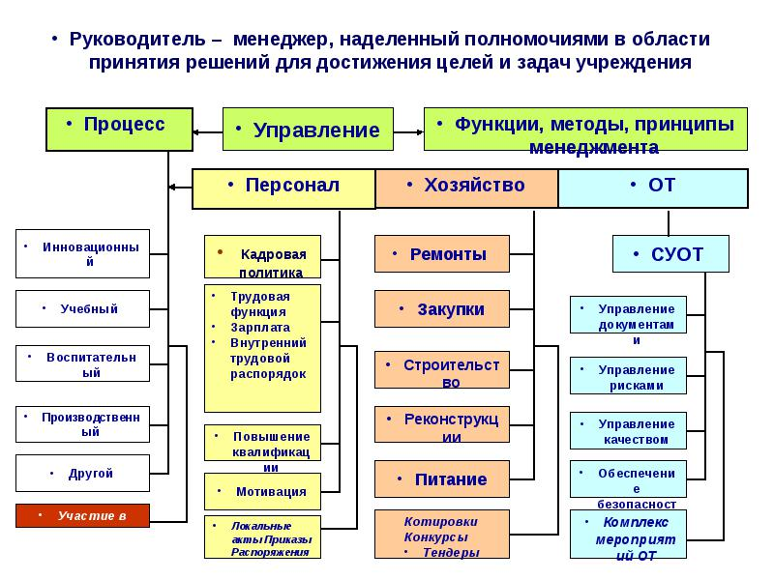

Slide 7
